Slide 1
МИНИСТЕРСТВО НАУКИ И ВЫСШЕГО ОБРАЗОВАНИЯ РОССИЙСКОЙ ФЕДЕРАЦИИ ФЕДЕРАЛЬНОЕ ГОСУДАРСТВЕННОЕ АВТОНОМНОЕ ОБРАЗОВАТЕЛЬНОЕ УЧРЕЖДЕНИЕ ВЫСШЕГО ОБРАЗОВАНИЯ «НАЦИОНАЛЬНЫЙ ИССЛЕДОВАТЕЛЬСКИЙ ЯДЕРНЫЙ УНИВЕРСИТЕТ «МИФИ» ОТЧЁТ О НАУЧНО-ИССЛЕДОВАТЕЛЬСКОЙ РАБОТЕ
Разработка и реализация системы визуализации состояния детектора реакторных антинейтрино iDREAM
Руководитель НИР:
к.ф.-м.н. Литвинович Е.А.
Выполнил:
Студент группы Б16-102
Растимешин А.А.
Москва 2019

Slide 2
Постановка задачи
В лаборатории физики нейтрино НИЦ КИ ведутся лабораторные испытания детектора реакторных антинейтрино iDREAM, который подготавливается к вывозу на Калининскую АЭС.
В ходе работ с детектором iDREAM возникла необходимость создания системы удаленного мониторинга технических систем детектора.
Для этого было предложено создать систему визуализации технических параметров на базе комплекса серверного программного обеспечения LAMP и пакета обработки данных ROOT

Slide 3
О комплексе LAMP
LAMP – комплекс серверного программного обеспечения.
LAMP назван по первым буквам входящих в него компонентов:
Linux – операционная система
Apache2 – веб-сервер
MySQL – система управления базами данных
PHP – язык программирования для создания веб-приложений

Slide 4
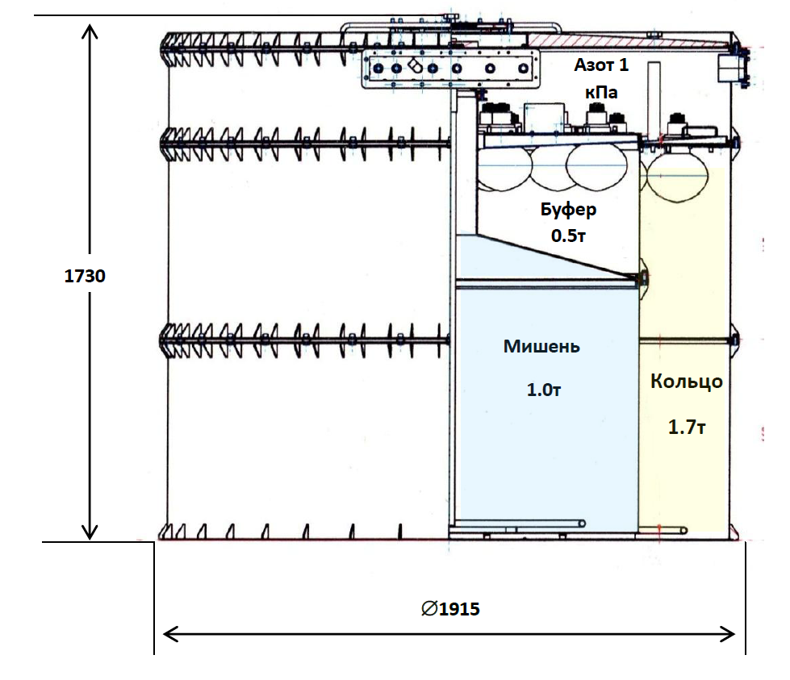
Какие технические параметры необходимо контролировать?
Уровень жидкости в мишени
Уровень жидкости в кольце
Уровень жидкости в буфере
Давление под крышкой баков
Температура воздуха снаружи детектора
Фрагмент текстового файла с показаниями датчиков
Схема детектора iDREAM

Slide 5
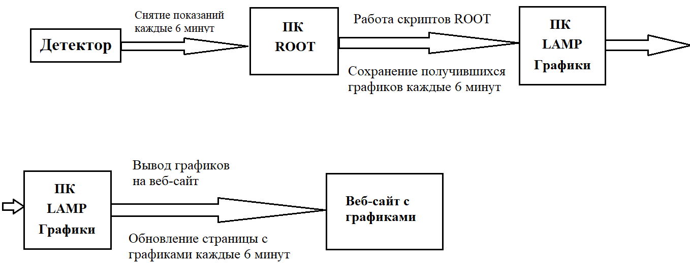
Работа сервера

Slide 6
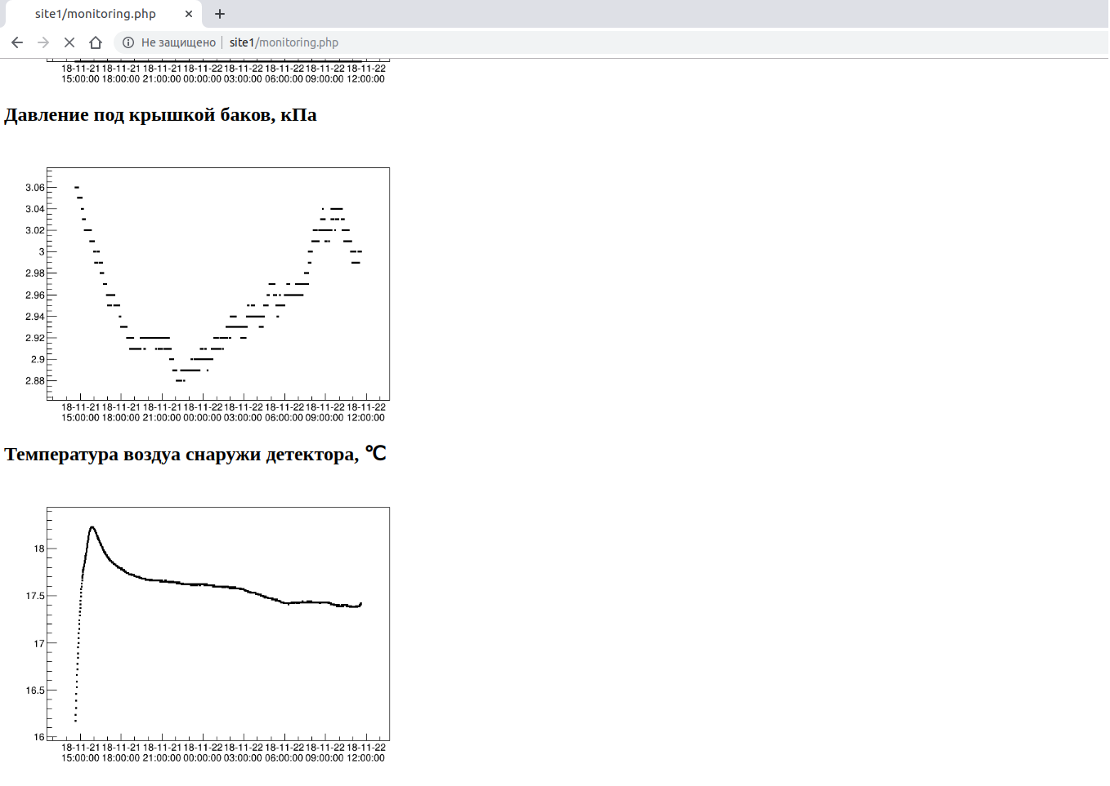
Работа сервера
Вид страницы, содержащей графики значений технических
параметров

Slide 7
Заключение
Разработана концепция визуализации состояния технических параметров детектора на основе связки LAMP – ROOT.
Создан первый рабочий прототип веб-сайта на основе данной концепции.
Планируется отладка данного прототипа и расширение функций контроля состояния систем детектора.

